Slide 1
Tema 7
La capa de Enlace de Datos

Slide 2
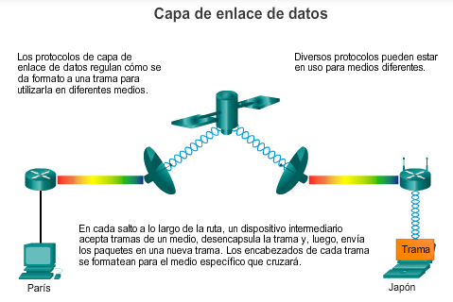
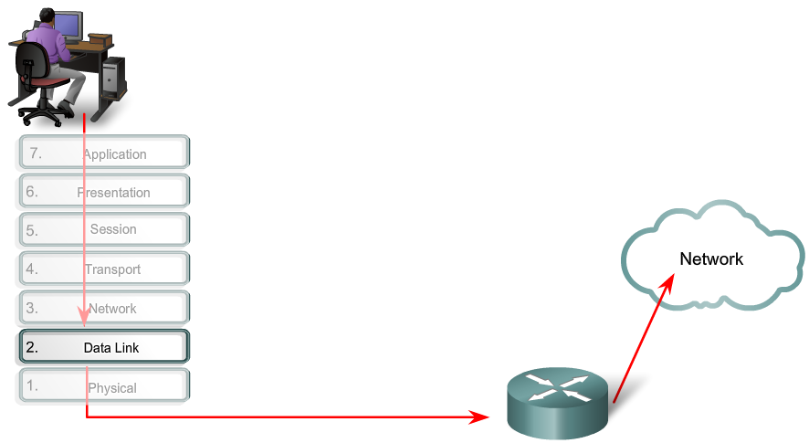
1. Funciones de la capa de Enlace de Datos (1/2)
Propósito de la capa (1/2)
Notes:
Desde el punto de vista del modelo OSI (recordemos que TCP/IP no define explícitamente esta capa, se incluye junto a los detalles de la capa física en otra capa denominada Acceso a Red o Host a Red). La capa de enlace de datos se encarga de la comunicación dentro del enlace físico local, es decir, dentro del mismo medio físico que utilizan los hosts para comunicarse. Aísla de manera eficaz las transiciones de medios que ocurren a medida que el paquete se reenvía desde los procesos de comunicación de las capas superiores.
Por tanto, tiene dos funciones principales:
Acepta paquetes de la capa 3 y los empaqueta en unidades de datos denominadas “tramas”.
Controla el acceso al medio y realiza la detección de errores.
Esta capa ofrece 3 modelos de servicios que influyen directamente sobre las dos funciones anteriores:
Modelo no orientado a conexión (caso de las las tecnologías LAN).
Modelo no orientado a conexión con acuse de recibo (caso de las tecnologías WLAN).
Modelo orientado a conexión (caso de las tecnologías WAN punto-a-punto/seriales), requieren mecanismos de control de flujo y, detección y control de errores.

Slide 3
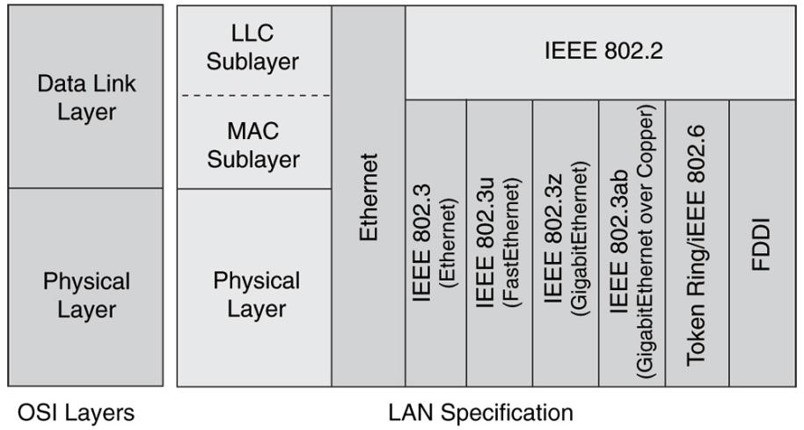
IEEE 802.2
1. Funciones de la capa de Enlace de Datos (2/2)
Propósito de la capa (2/2)
Subcapas de enlace de datos
802.11
Wi-Fi
802.15
Bluetooth
Notes:
La capa de enlace de datos se divide en dos subcapas:
Control de enlace lógico (LLC): define los procesos software que proporcionan servicios de transmisión a los protocolos de capa de red a través del enlace físico. El LLC coloca en la trama información que identifica qué protocolo de capa de red se utiliza para la trama. Esta información permite que varios protocolos de la capa 3, tales como IPv4 e IPv6, utilicen la misma interfaz y los mismos medios de red.
Control de acceso al medio (MAC): define los procesos de acceso al medio que realiza el hardware. Proporciona el direccionamiento de la capa de enlace de datos y la delimitación de los datos de acuerdo con los requisitos de señalización física del medio y con el tipo de protocolo de capa de enlace de datos en uso.
La separación en subcapas permite que un tipo de trama definido por la capa superior acceda a distintos tipos de medios definidos por la capa inferior. Tal es el caso en muchas tecnologías LAN, incluida Ethernet.
Comentar que la capa de enlace de datos, con sus subcapas, se implementa en el software (drivers) y hardware (NIC) de un host.

Slide 4
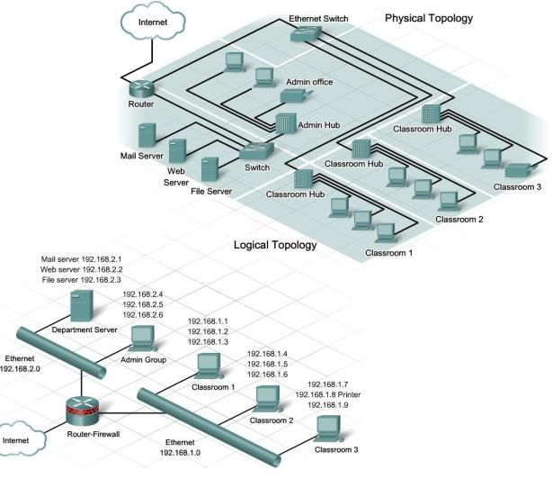
2. Topologías y métodos de control de acceso al medio (1/7)
Topologías físicas y lógicas
Notes:
(Repaso) La topología de una red es la configuración o relación de los dispositivos de red y las interconexiones entre ellos:
Topología física: se refiere a las conexiones físicas e identifica cómo se interconectan los dispositivos finales y de infraestructura.
Topología lógica: se refiere a la forma en que los nodos de la red transfiere las tramas al siguiente. Para la capa de enlace, la topología lógica influye tanto en el tipo de entramado (p.e., la necesidad o no de usar direccionamiento), como en el método de control de acceso al medio que se utilizan.

Slide 5
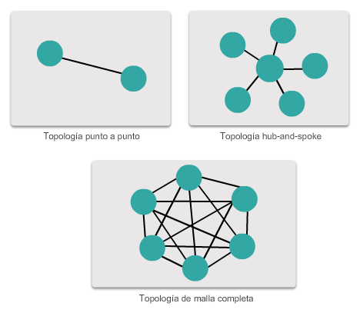
2. Topologías y métodos de control de acceso al medio (2/7)
Topologías WAN (1/3)
Topologías físicas
Notes:
Redes WAN. Topologías físicas.

Slide 6
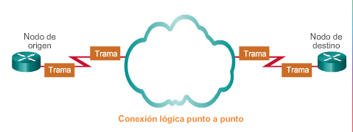
2. Topologías y métodos de control de acceso al medio (3/7)
Topologías WAN (2/3)
Topología lógica punto-a-punto
Notes:
Redes WAN. Topologías lógicas:
Los nodos de origen y destino pueden estar conectados indirectamente entre sí a través de una determinada distancia geográfica.
En estos casos, un circuito virtual es una “conexión lógica”. Los dos nodos en cada extremo del circuito virtual intercambian las tramas entre sí, que están dirigidas a través de los dispositivos intermediarios de manera dedicada y reservando recursos de comunicación específicos para la misma. Los circuitos virtuales son utilizados por algunas tecnologías WAN de la Capa 2.

Slide 7
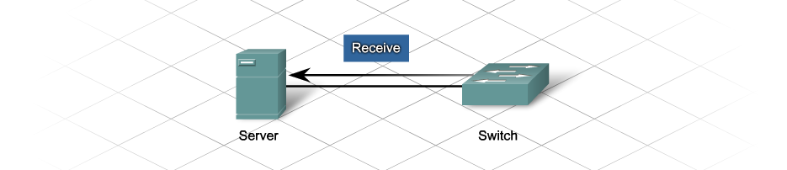
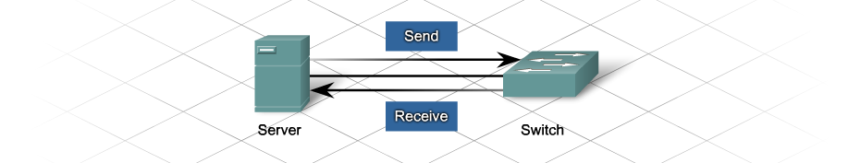
2. Topologías y métodos de control de acceso al medio (4/7)
Topologías WAN (3/3)
Half-Duplex
Full-Duplex
Notes:
Redes WAN. Topologías lógicas:
Las topologías lógicas WAN no necesitan de un direccionamiento de capa 2 específico, sin embargo, los tipos de medios utilizados pueden determinar la forma en la cual los datos pueden fluir a través de estas redes. Para este caso, el sentido y simultaneidad del envío de la información.

Slide 8
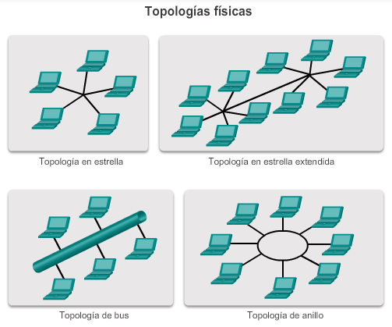
2. Topologías y métodos de control de acceso al medio (5/7)
Topologías LAN
Topologías físicas
Notes:
Redes LAN. Topologías físicas.

Slide 9
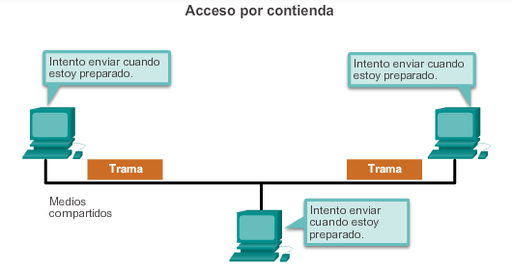
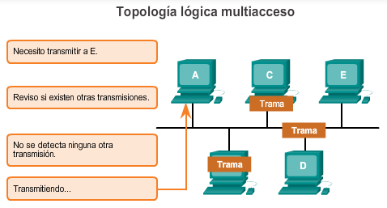
2. Topologías y métodos de control de acceso al medio (6/7)
Métodos de control de acceso al medio (1/2)
Características | Tecnologías basadas en contención
Estaciones pueden transmitir en cualquier tiempo Existen colisiones Hay mecanismos para resolver contención por el medio | CSMA/CD para 802.3 Redes Ethernet CSMA/CA para 802.11 Redes inalámbricas

Slide 10
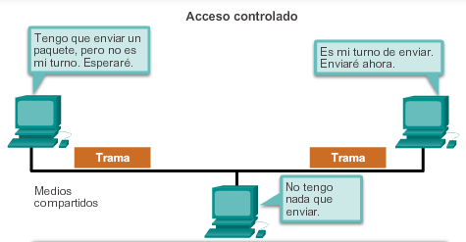
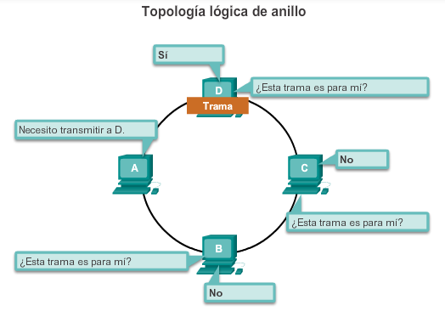
2. Topologías y métodos de control de acceso al medio (7/7)
Métodos de control de acceso al medio (2/2)
Características | Tecnologías de Control de Acceso
Sólo una estación puede transmitir a la vez Dispositivos que quieran transmitir deben esperar su turno Sin colisiones Debe usar un método de paso de token | Token Ring (IEEE 802.5) Interfaz de datos distribuida por fibra (FDDI)
Notes:
Redes LAN. Topología lógica en anillo:
El token es una trama especial, siempre la misma, intercambiada entre los nodos que forman la red. Aquella estación que quiere transmitir una trama de datos, cuando le llega su turno elimina el token de la red, envía la trama de datos, y una vez ya no existan señales en el medio libera el token en la red.

Slide 11
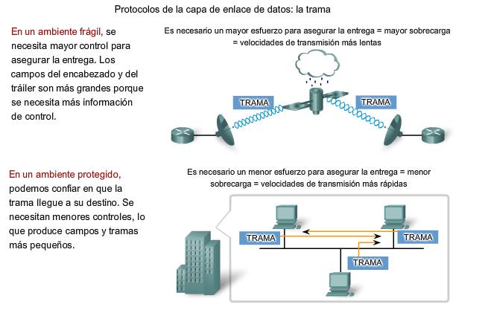
3. Trama de enlace de datos (1/5)
Entramado

Slide 12
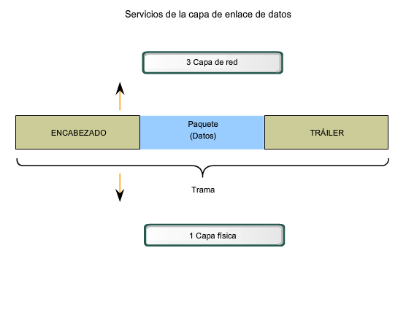
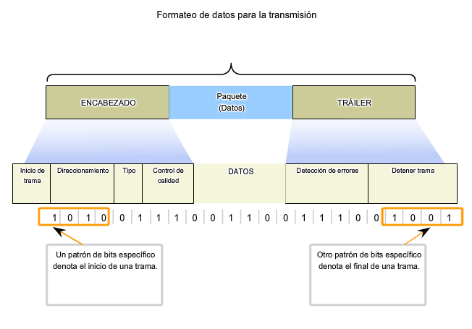
3. Trama de enlace de datos (2/5)
Estructura de la trama genérica
Notes:
Los protocolos de capa de enlace de datos requieren información de control para su funcionamiento, por lo general, esa información responde las siguientes preguntas:
¿Cuándo comienza la comunicación entre los nodos individuales y cuándo termina?
¿Qué nodos se comunican entre sí?
¿Se han producido errores mientras se comunicaron los nodos?
El formato final de la trama dependerá del modelo de servicio de la capa de enlace de datos, de forma que incluiría mayor o menor información de control en función del mismo:
Modelo no orientado a conexión (caso de las las tecnologías LAN).
Modelo no orientado a conexión con acuse de recibo (caso de las tecnologías WLAN).
Modelo orientado a conexión (caso de las tecnologías WAN punto-a-punto/seriales), requieren mecanismos de control de flujo y detección y control de errores.

Slide 13
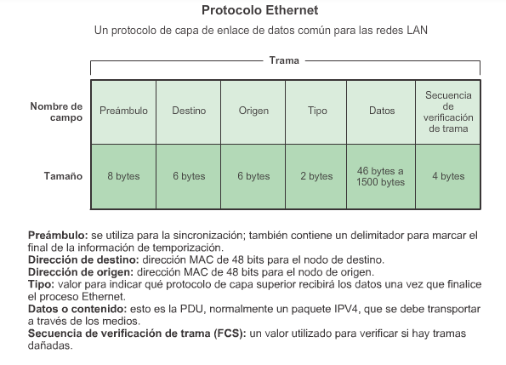
3. Trama de enlace de datos (3/5)
Trama Ethernet

Slide 14
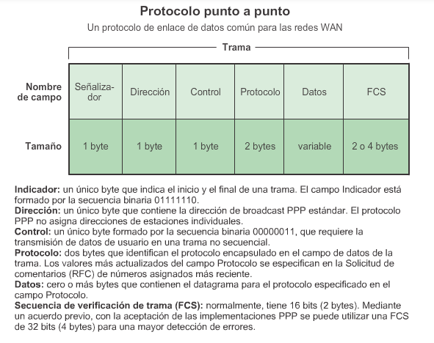
3. Trama de enlace de datos (4/5)
Trama PPP
Notes:
PPP sigue siendo el protocolo elegido para implementar muchas WAN serie.
El protocolo PPP se puede utilizar en diversos medios físicos, incluidos par trenzado, líneas de fibra óptica y transmisiones satelitales, así como para conexiones virtuales.

Slide 15
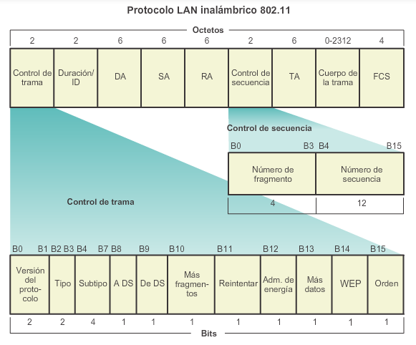
3. Trama de enlace de datos (5/5)
Trama 802.11 (Wi-Fi)

